Slide 1
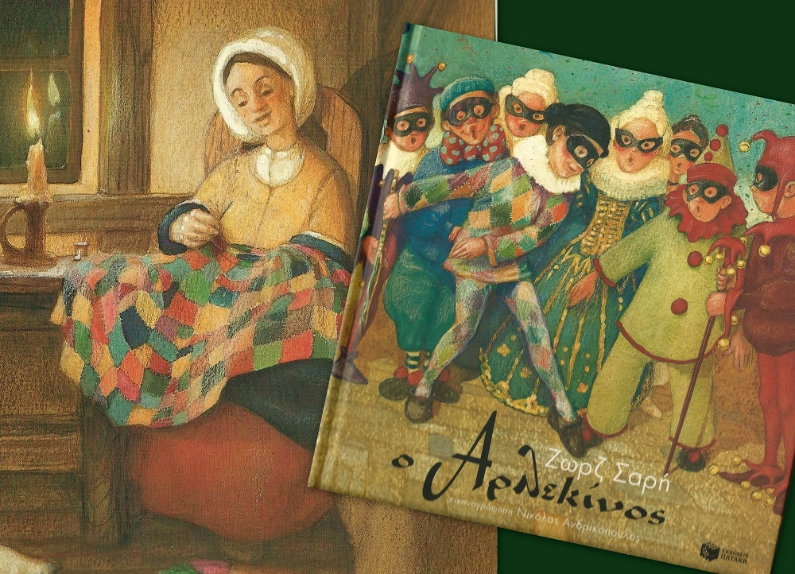
https://www.youtube.com/watch?v=Xrqrtwbx1mw&ab_channel=Aggeliki%27slittlestories

Slide 2
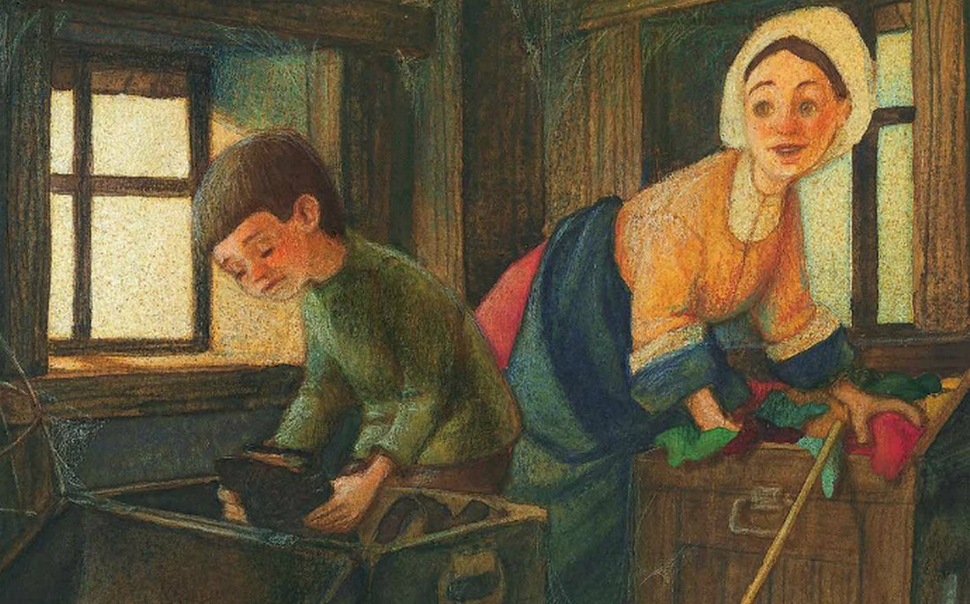
ΠΕΡΙΕΓΡΑΨΕ ΤΗΝ ΕΙΚΟΝΑ ΤΟΥ ΠΑΡΑΜΥΘΙΟΥ

Slide 3
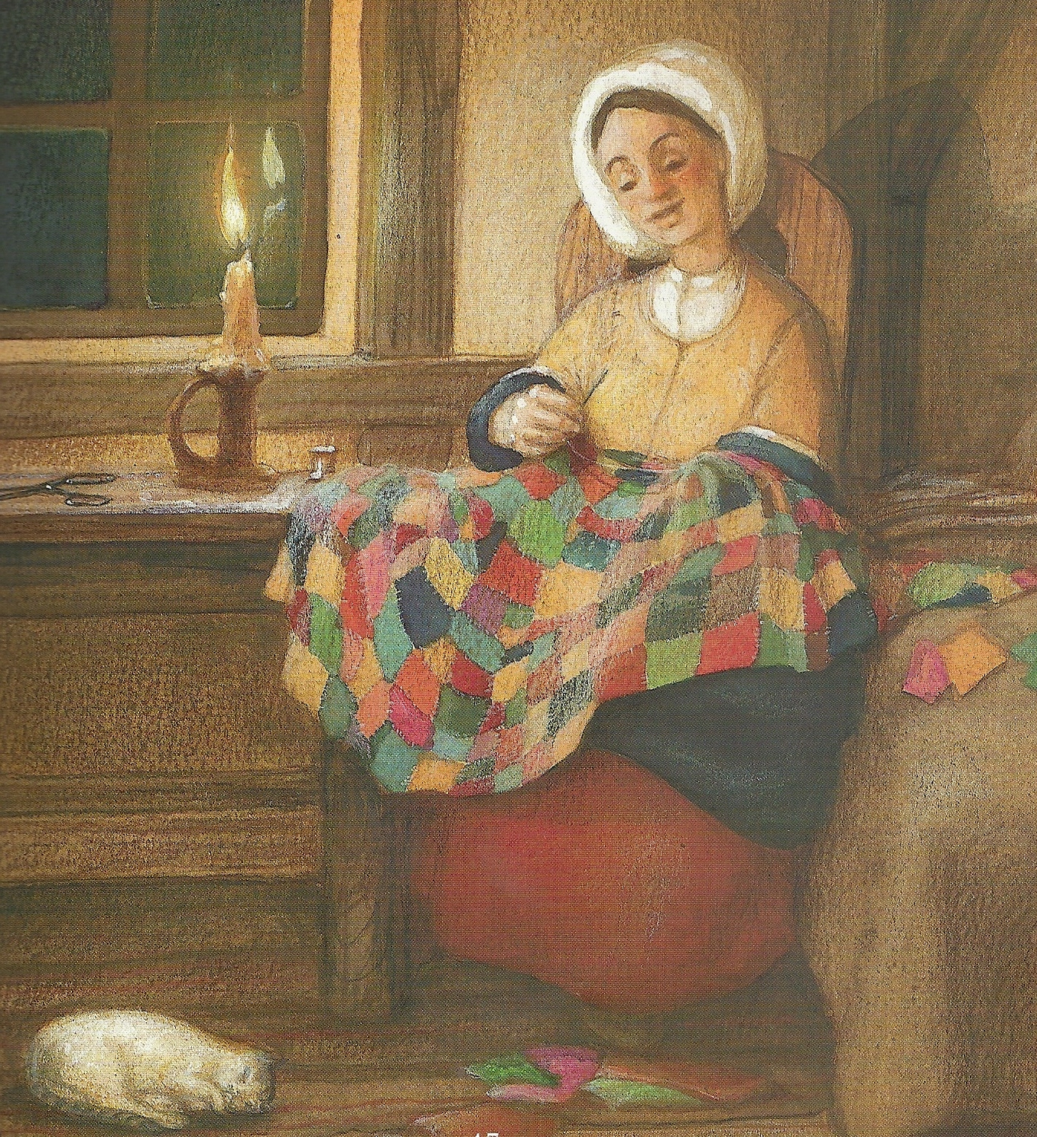
ΠΕΡΙΕΓΡΑΨΕ ΤΗΝ ΕΙΚΟΝΑ ΤΟΥ ΠΑΡΑΜΥΘΙΟΥ

Slide 4
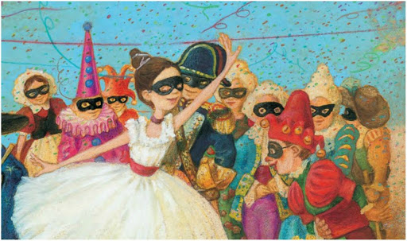
ΠΕΡΙΕΓΡΑΨΕ ΤΗΝ ΕΙΚΟΝΑ ΤΟΥ ΠΑΡΑΜΥΘΙΟΥ

Slide 5
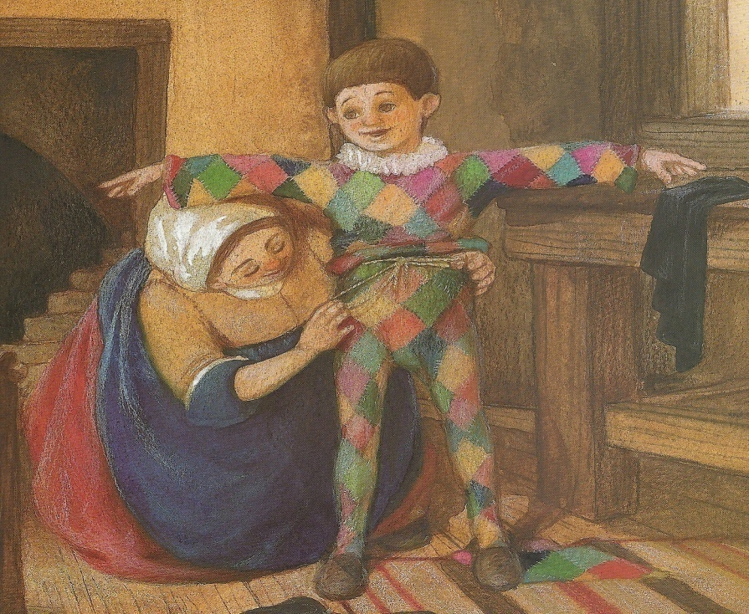
ΠΕΡΙΕΓΡΑΨΕ ΤΗΝ ΕΙΚΟΝΑ ΤΟΥ ΠΑΡΑΜΥΘΙΟΥ

Slide 6
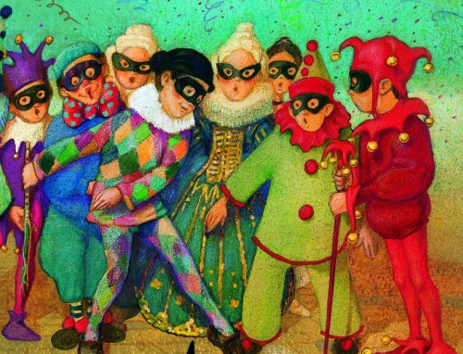
ΠΕΡΙΕΓΡΑΨΕ ΤΗΝ ΕΙΚΟΝΑ ΤΟΥ ΠΑΡΑΜΥΘΙΟΥ

Slide 7
ΠΕΡΙΕΓΡΑΨΕ ΤΗΝ ΕΙΚΟΝΑ

Slide 8
1
ΔΙΗΓΗΣΟΥ ΤΗΝ ΙΣΤΟΡΙΑ ΜΕ ΤΗ ΣΩΣΤΗ ΣΕΙΡΑ ΚΑΙ ΒΑΛΕ ΤΟ ΣΩΣΤΟ ΑΡΙΘΜΟ
ΣΕ ΚΑΘΕ ΕΙΚΟΝΑ
2
3
4
5
6

Slide 9
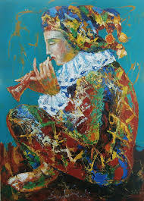
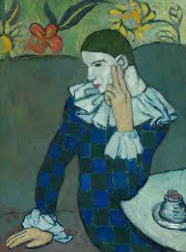
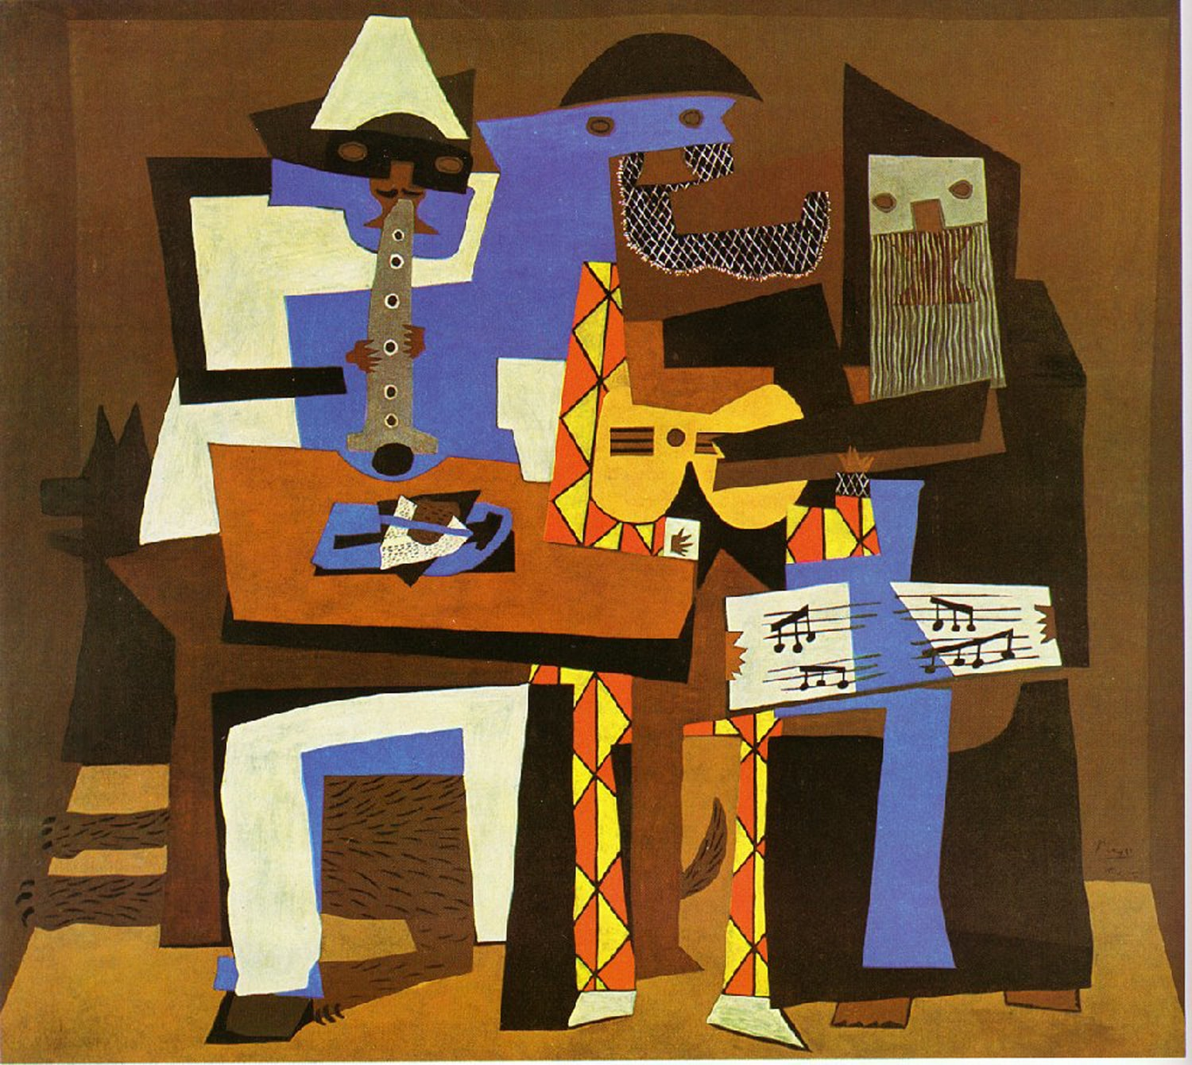
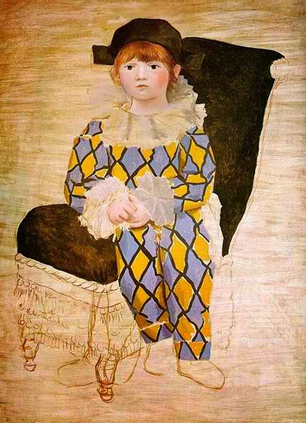
Ο ΒΑΣΙΛΙΑΣ ΤΟΥ ΚΑΡΝΑΒΑΛΙΟΥ
Ο ΑΡΛΕΚΙΝΟΣ Ο ΑΡΛΕΚΙΝΟΣ Ο ΑΡΛΕΚΙΝΟΣ Ο ΑΡΛΕΚΙΝΟΣ
ΠΩΛ ΣΕΖΑΝ ΠΑΜΠΛΟ ΠΙΚΑΣΟ ΠΑΜΠΛΟ ΠΙΚΑΣΟ ΠΑΜΠΛΟ ΠΙΚΑΣΟ
Ο ΑΡΛΕΚΙΝΟΣ ΦΟΡΟΥΣΕ ΕΝΑ ΠΟΛΥΧΡΩΜΟ, ΜΠΑΛΩΜΕΝΟ ΡΟΥΧΟ. ΟΙ ΠΡΩΤΕΣ ΜΑΣΚΕΣ ΑΡΛΕΚΙΝΟΥ ΗΤΑΝ ΑΠΟ ΞΥΛΟ, ΕΝΩ ΜΕΤΑ ΦΤΙΑΧΝΟΝΤΑΝ ΑΠΟ ΔΕΡΜΑ.

Slide 10
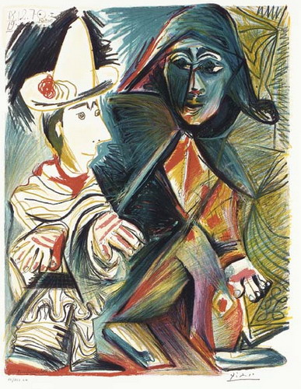
ΘΕΩΡΕΙΤΑΙ Ο ΤΕΛΕΥΤΑΙΟΣ ΑΡΛΕΚΙΝΟΣ ΤΟΥ ΠΙΚΑΣΟ

Slide 11
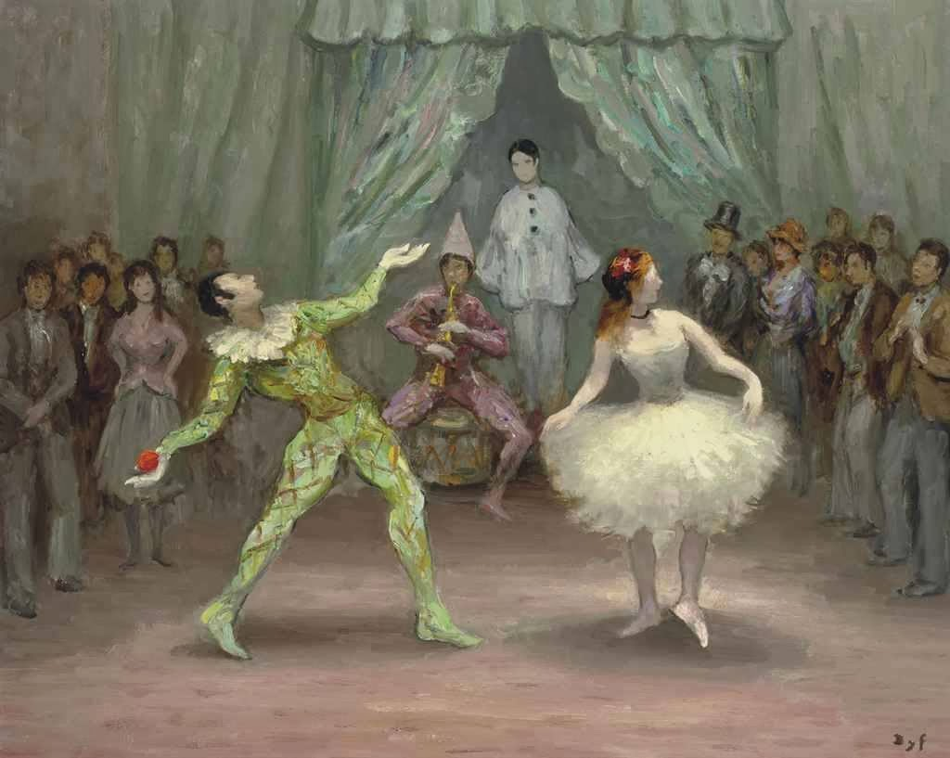
ΑΡΛΕΚΙΝΟΣ ΚΑΙ ΚΟΛΟΜΠΙΝΑ, ΤΟΥ MARCEL DYF

Slide 12
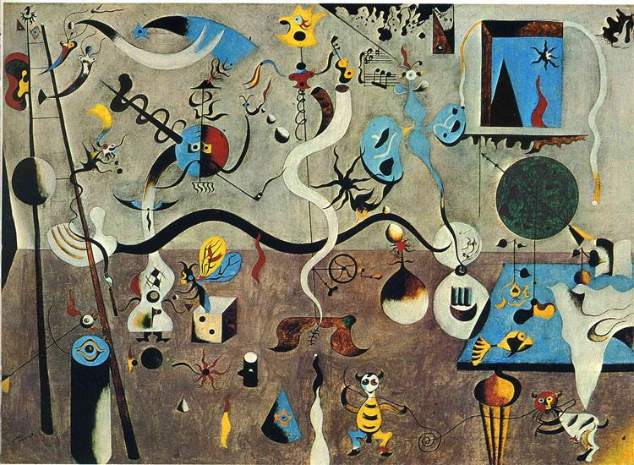
http://www.katiousa.gr/politismos/paradosi/teleftaia-kyriaki-tis-apokrias/
ΤΟ ΚΑΡΝΑΒΑΛΙ ΤΩΝ ΑΡΛΕΚΙΝΩΝ (1924-25), ΖΟΥΑΝ ΜΙΡΟ

